Slide 1
Paulo Reinan Pereira Cardoso

Slide 2
APRESENTAÇÃO

Slide 3
SUMÁRIO
Qual a tecla de atalho do teclado para autocompletar comando ..........4
Como eu adiciono um usuario em outro grupo? .........5
Como eu dou acesso de somente leitura de um arquivo apenas para o grupo?.......................6
O que faz o comando "top"? .......................7
Referências ...............................................8

Slide 4
3.1
Qual a tecla de atalho do teclado para autocompletar comandos ?
TAB
Para agilizar a digitação no prompt de comando, o Windows permite que você use a tecla TAB como atalho para o recurso AutoCompletar, que preenche nomes de comando e pastas automaticamente.

Slide 5
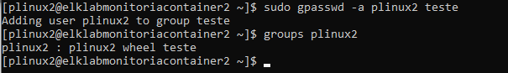
3.2
Como eu adiciono um usuario em outro grupo?
sudo gpasswd -a user group
Executamos o comando e verificamos com groups user

Slide 6
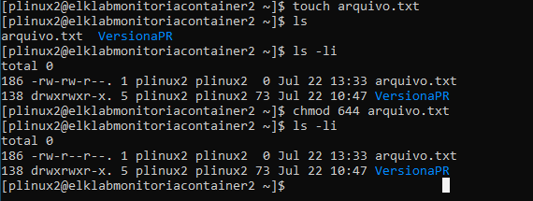
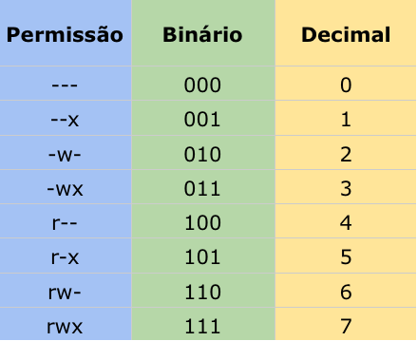

3.3
Como eu dou acesso de somente leitura de um arquivo apenas para o grupo?
Usando o exemplo do “arquivo.txt”
chmod 644 arquivo.txt

Slide 7
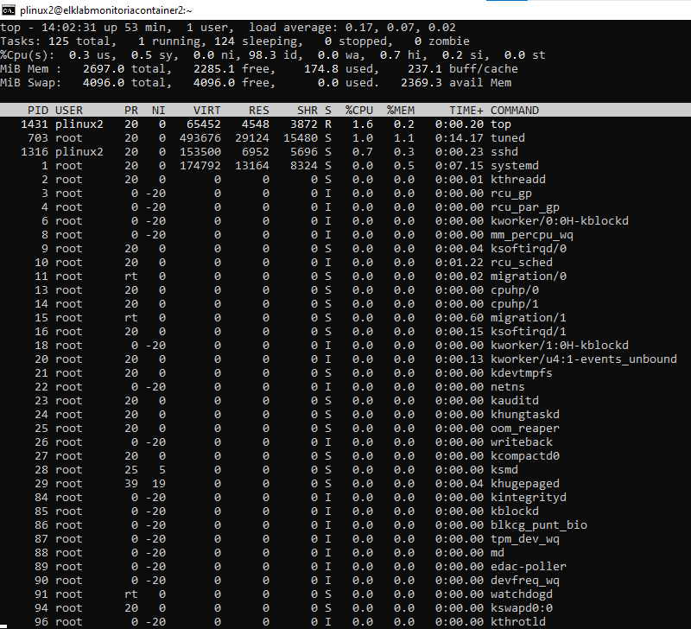
3.4
O que faz o comando “top”?
O Comando top no Linux é uma forma interessante de ver os processos em execução no Linux, com atualização de tela e ordenado pelo processo que utilizam mais CPU, no TOPo da tela. Este recurso é útil para monitorarmos como um ou mais processos agem no sistema.

Slide 8
REFERÊNCIAS
https://www.certificacaolinux.com.br/atalhos-de-teclado-que-todo-sysadmin-precisa-saber/
http://www.bosontreinamentos.com.br/linux/certificacao-lpic-1/como-adicionar-um-usuario-a-um-grupo-no-linux-via-terminal/
https://canaltech.com.br/linux/entendendo-e-configurando-permissoes-de-arquivos-e-pastas-no-linux/
https://www.certificacaolinux.com.br/comando-linux-top/

Slide 9
Paulo Reinan Pereira Cardoso

